Slide 1
ESCUELA NORMAL DE EDUCACIÓN PREESCOLAR
LICENCIATURA EN EDUCACIÓN PREESCOLAR
SEGUNDO SEMESTRE
TRABAJO:
CAMPO DE OBSERVACIÓN
CURSO:
OBSERVACIÓN Y ANÁLISIS DE PRÁCTICA Y CONTEXTOS ESCOLARES
Alumna:
América Michelle Reyes Leza
Sección: “B”
Maestra:
Elizabeth Guadalupe Ramos Suárez

Slide 2
COMPETENCIAS
Utiliza los recursos metodológicos y técnicos de la investigación para explicar, comprender situaciones educativas y mejorar su docencia.
Orienta su actuación profesional con sentido ético-valoral y asume los diversos principios y reglas que aseguran una mejor convivencia institucional y social en beneficio de los alumnos y de la comunidad escolar.

Slide 3
VIDEOS
observación

Slide 4
VIDEOS
entrevistas

Slide 5
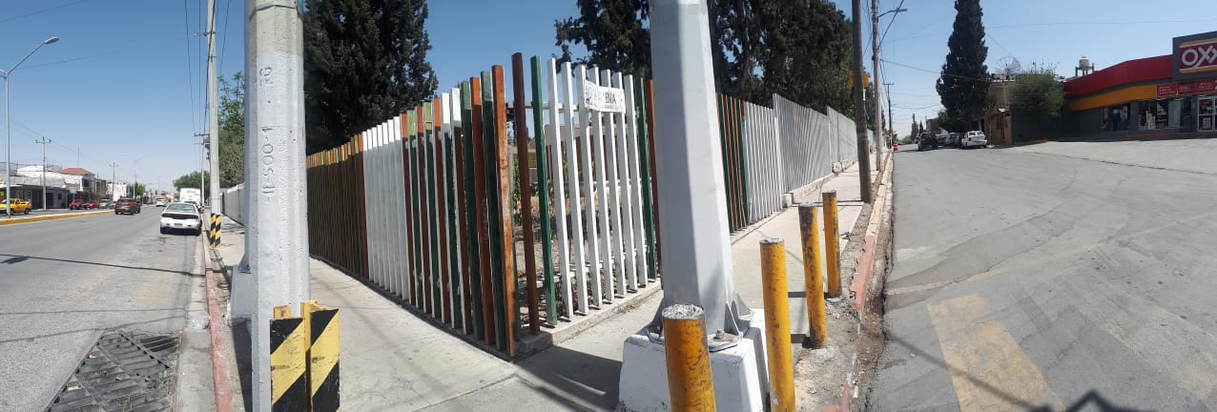
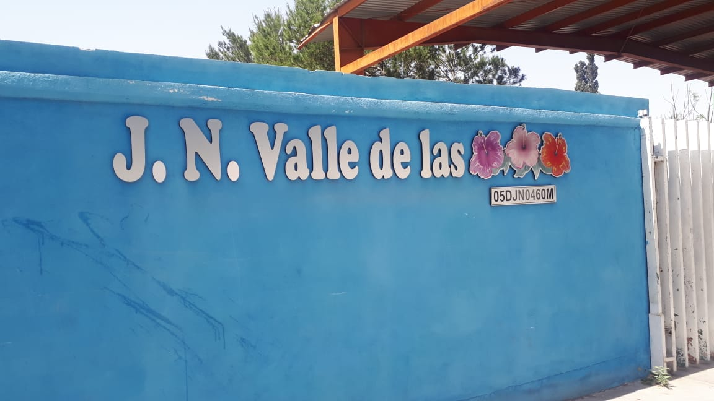
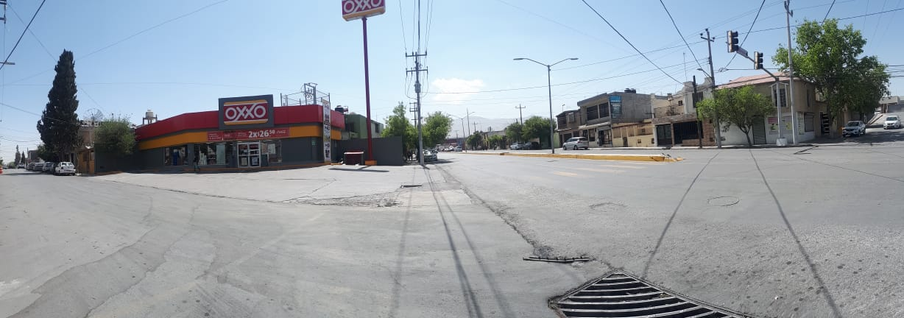
FOTOGRAFIAS

Slide 6
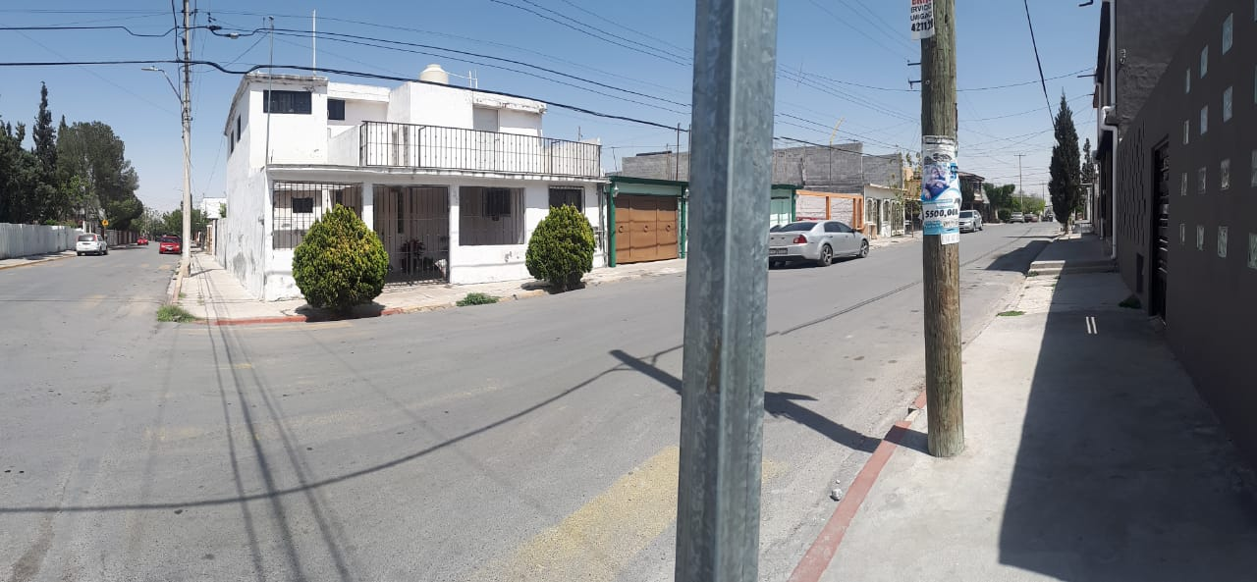
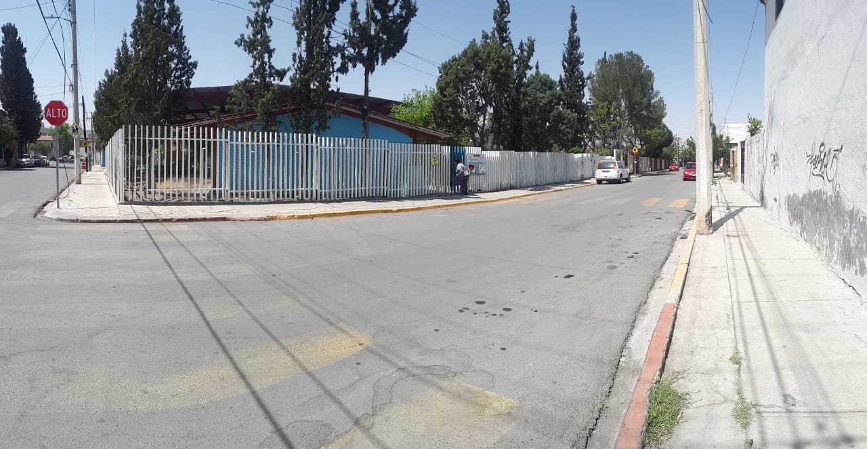
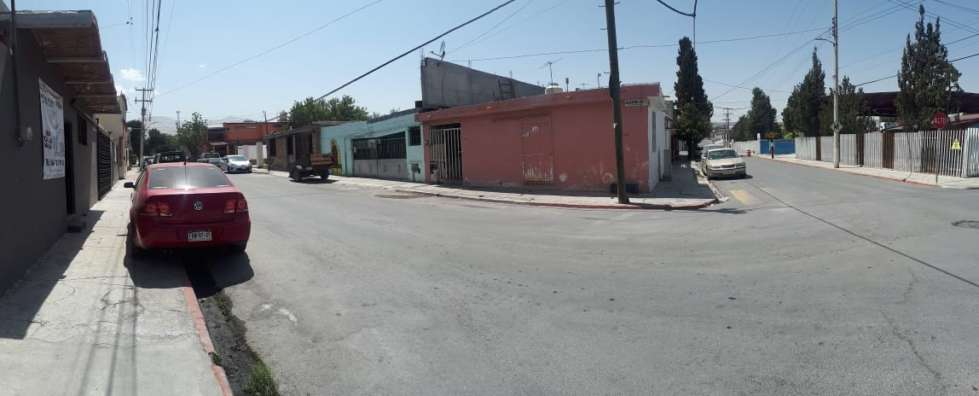

Slide 7
